Slide 1


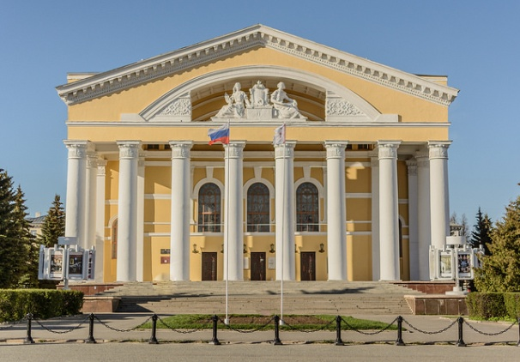
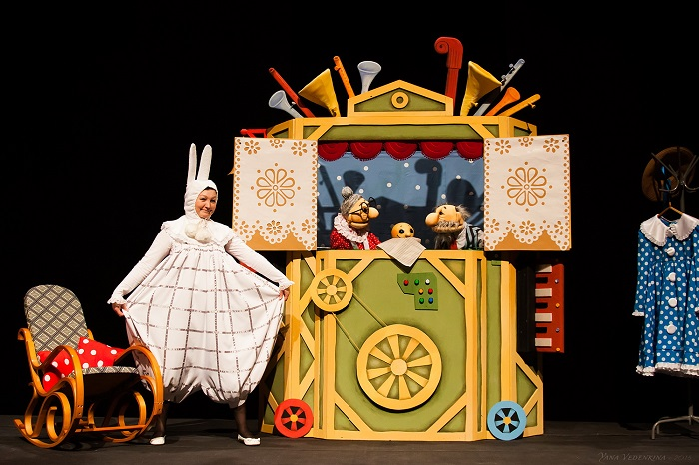

Краткий путеводитель

Slide 2
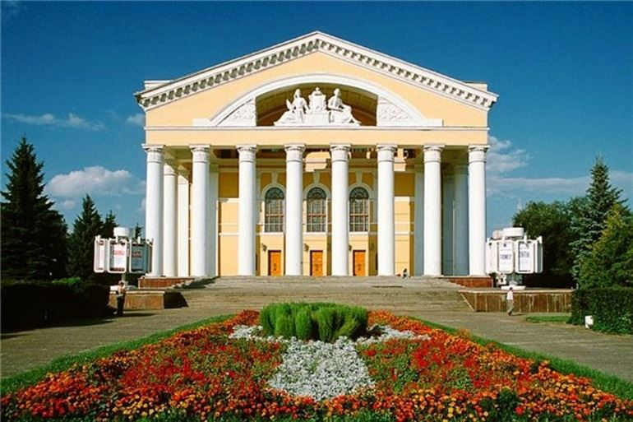
Марийский национальный театр драмы имени М. Шкетана

Slide 3
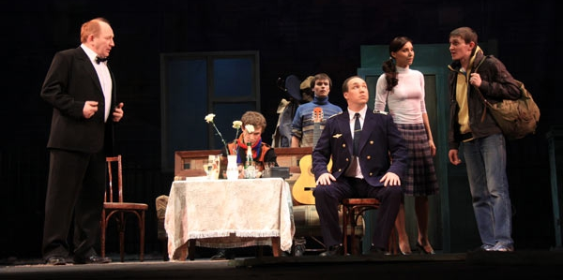
Марийский национальный театр драмы имени М. Шкетана
Старейший театр марийского народа.
Днем рождения театра считают 29 ноября 1919 года.
В 1998 году Марийский Национальный театр был удостоен Международного театрального приза «Золотая пальма».

Slide 4
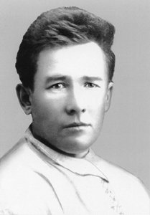
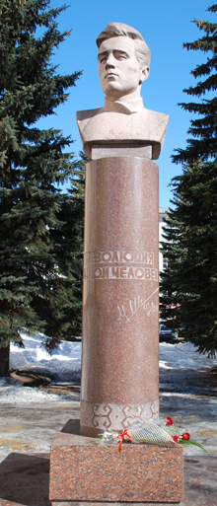
Марийский национальный театр драмы имени М. Шкетана
В 1948 г. назван в честь марийского писателя, общественного деятеля, основоположника марийской драматургии Якова Павловича Шкетана (Я.П. Майорова) (1898 - 1937).
.
М. Шкетан занимался литературным творчеством с 1919 года. При жизни было опубликовано 7 книг рассказов и 5 пьес.
.

Slide 5
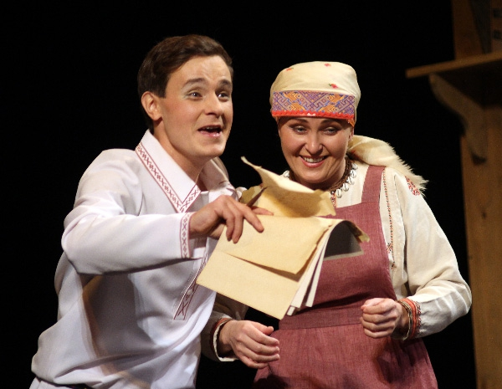
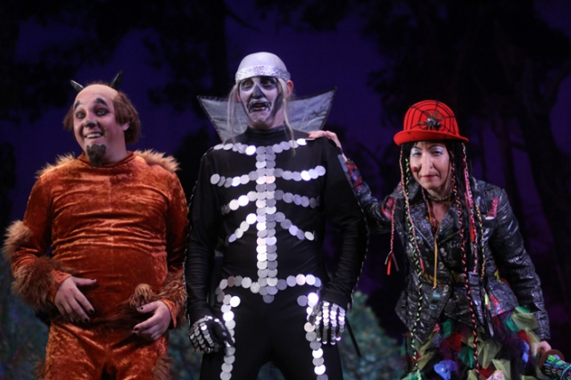
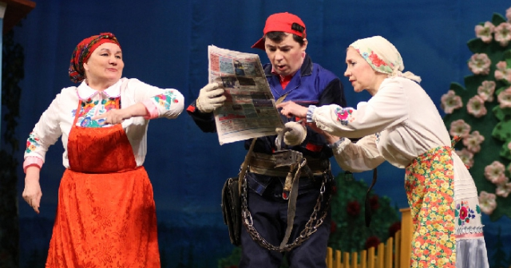
Марийский национальный театр драмы имени М. Шкетана

Slide 6
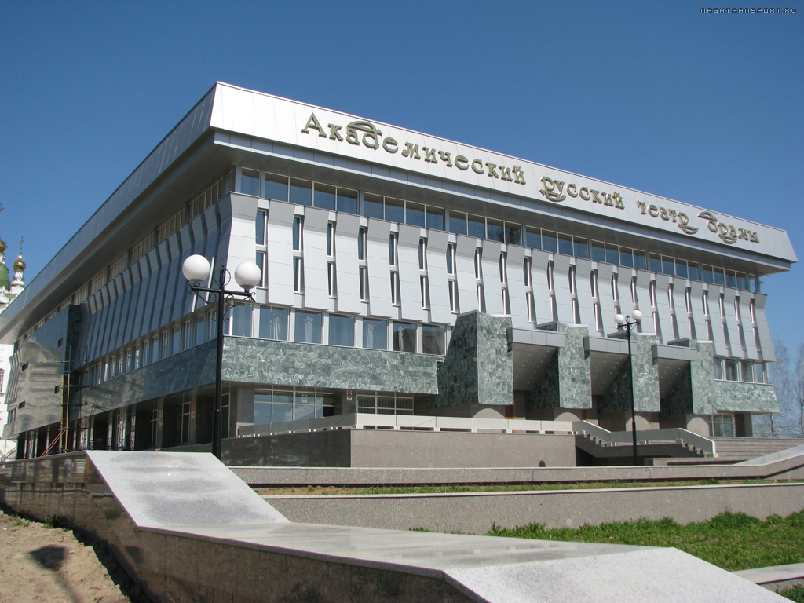
Академический русский театр драмы имени Георгия Константинова

Slide 7
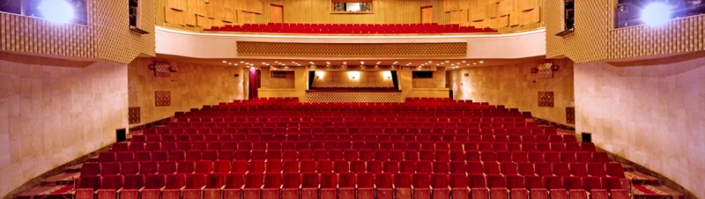
Академический русский театр драмы имени Георгия Константинова
Год основания – 1919.
Театр знакомит зрителя с лучшими образцами русской и зарубежной, классической и современной драматургии.

Slide 8
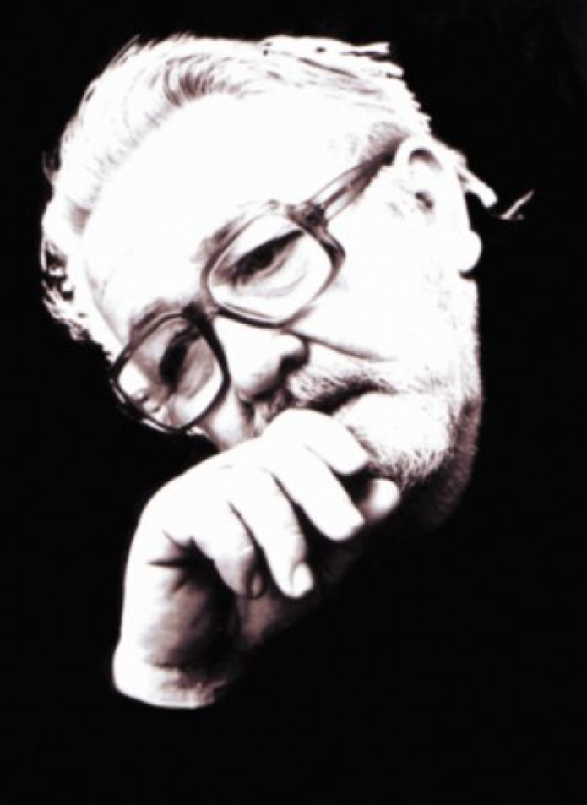
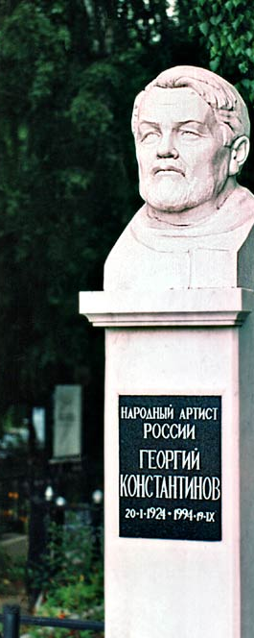
Академический русский театр драмы имени Георгия Константинова
В 1994 г. назван в честь народного артиста Российской Федерации, заслуженного деятеля искусств РСФСР, лауреата Государственной премии МАССР Георгия Викторовича Константинова (1924 - 1994).
.
Г.В. Константинов проработал, в т.ч. был главным режиссером театра с 1964 по 1994 год.
.

Slide 9
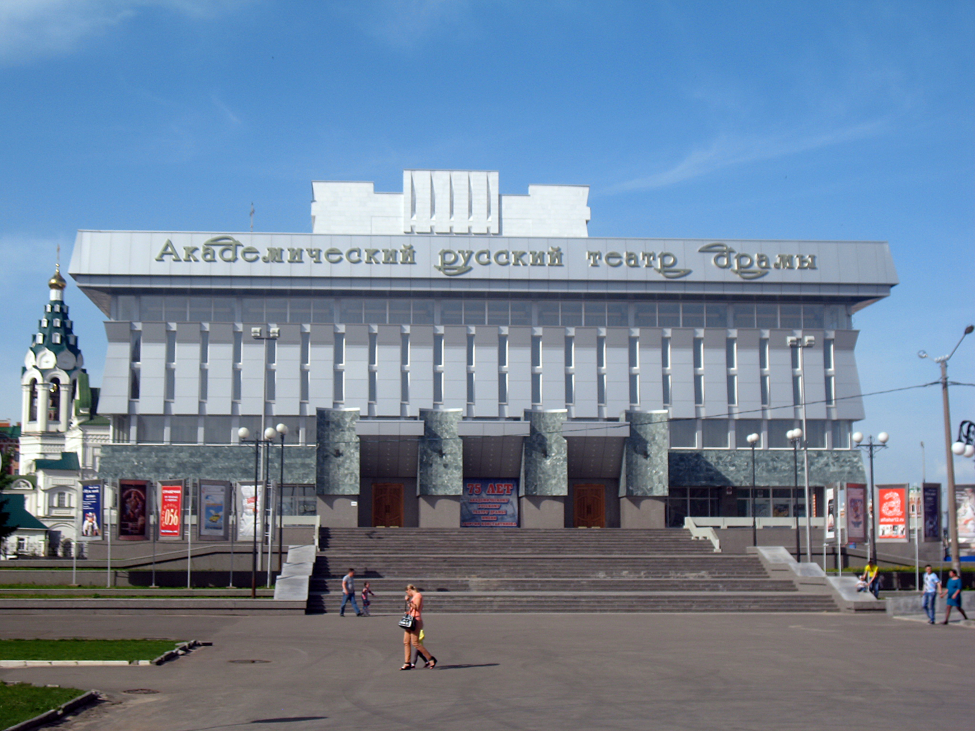

Slide 10
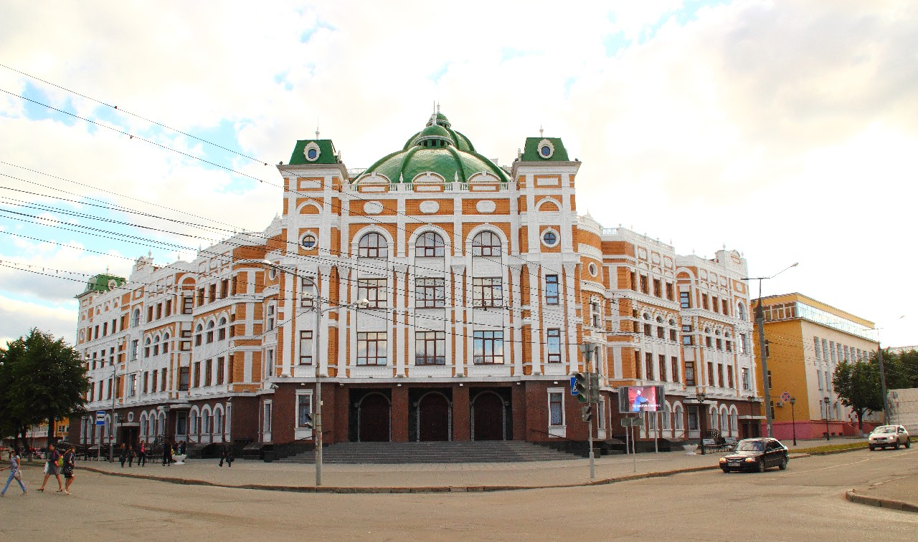
Марийский государственный театр оперы и балета имени Э. Сапаева

Slide 11
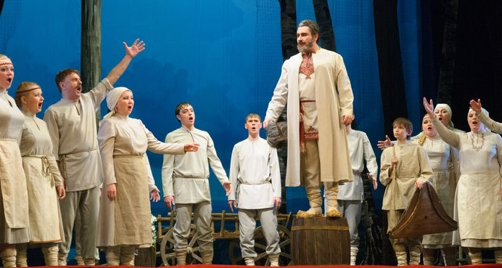
Марийский государственный театр оперы и балета имени Э. Сапаева
В 1968 году на базе Марийского драматического театра им. М. Шкетана в Марийской АССР был создан музыкально-драматический театр.
В 1969 году театр открывался постановкой первой национальной оперы «Акпатыр» Эрика Сапаева по мотивам произведения С.Г. Чавайна.

Slide 12
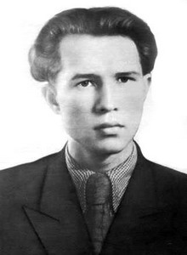
Марийский государственный театр оперы и балета имени Э. Сапаева
В 1994 г. Марийский музыкальный театр был переименован в Марийский государственный театр оперы и балета, тогда же он получил имя выдающегося марийского композитора Эрика Сапаева (1932 - 1963).
Э. Сапаев - автор первой марийской оперы «Акпатыр» (премьера состоялась 5 апреля 1963 в Йошкар-Оле), симфонических, камерно-инструментальных, вокальных произведений, музыки к спектаклям и песен.

Slide 13
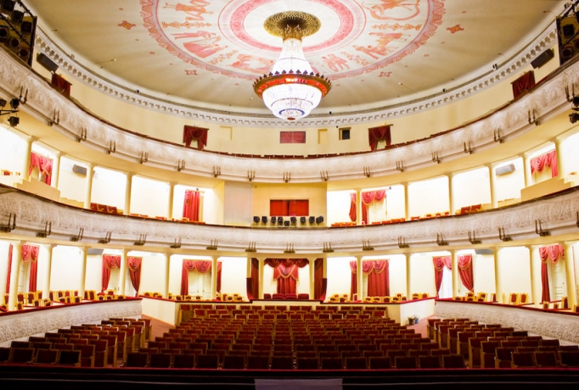
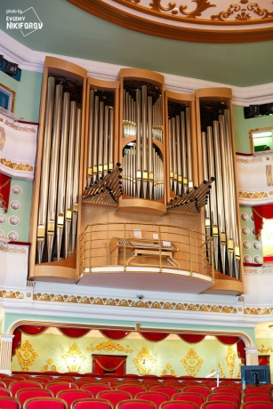
Марийский государственный театр оперы и балета имени Э. Сапаева
24 июня 2014 года было торжественно открыто новое здание Марийского государственного театра оперы и балета им. Э. Сапаева (на ул. Пушкина).
По оснащению это один из лучших театров России.

Slide 14
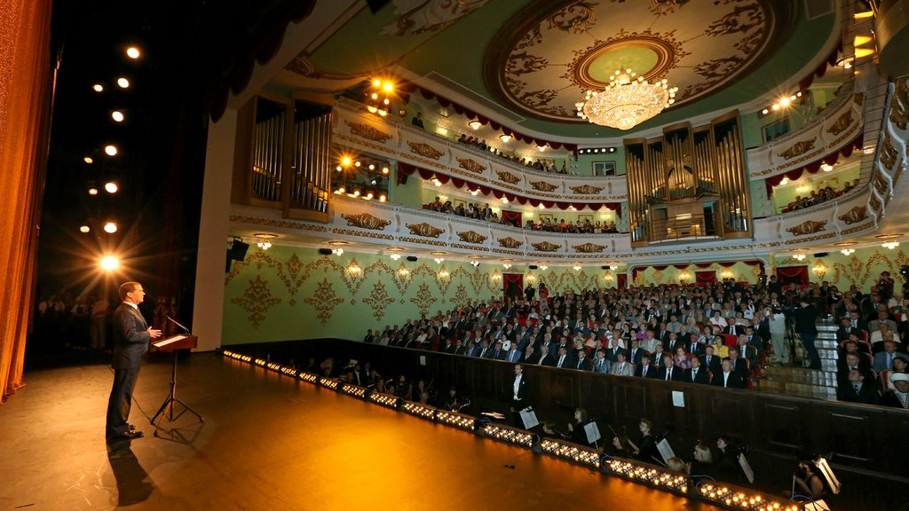
Марийский государственный театр оперы и балета имени Э. Сапаева

Slide 15
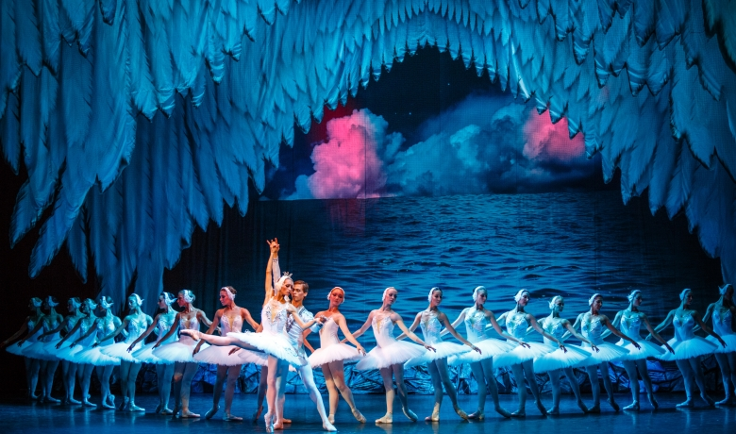
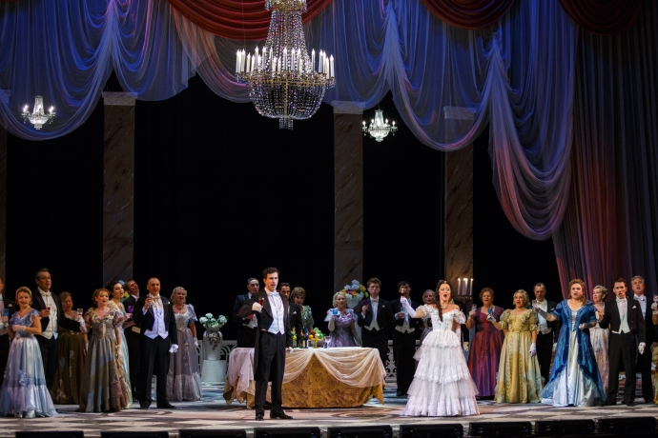
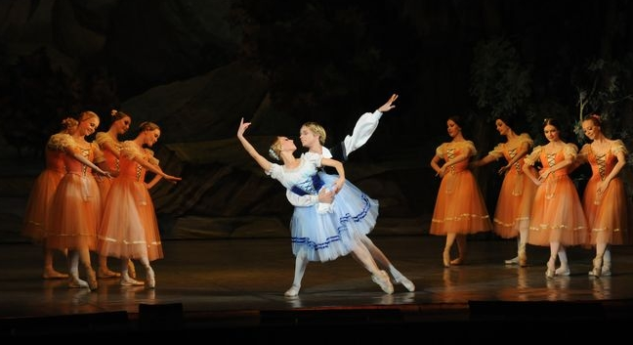
Марийский государственный театр оперы и балета имени Э. Сапаева

Slide 16
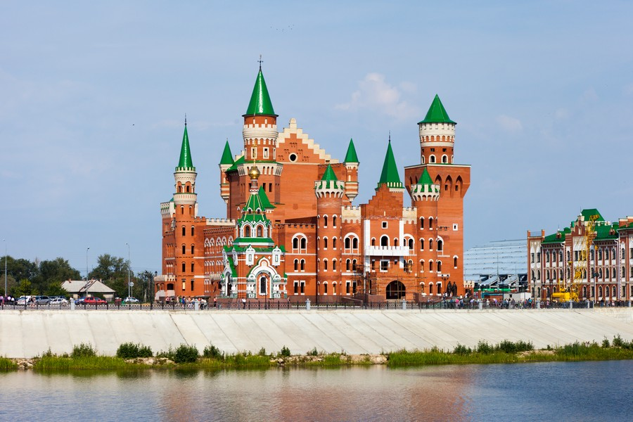
Республиканский театр кукол

Slide 17
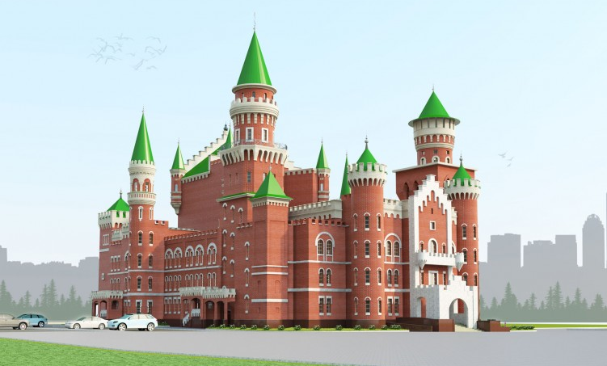
Республиканский театр кукол
Основан в 1942 году.
Спектакли играются на русском и марийском языках.
С 1989 года театр располагался в здании на берегу Малой Кокшаги.
В сентябре 2014 года театр переехал в новое здание на Патриаршей площади.

Slide 18
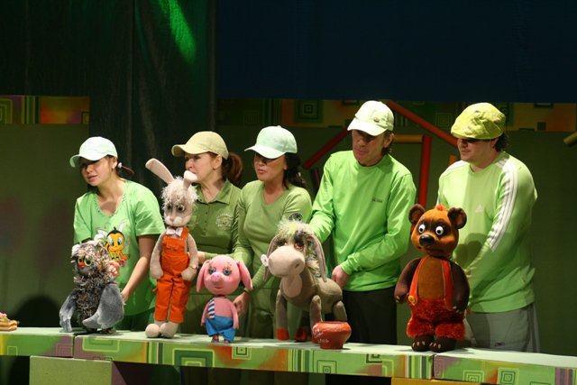
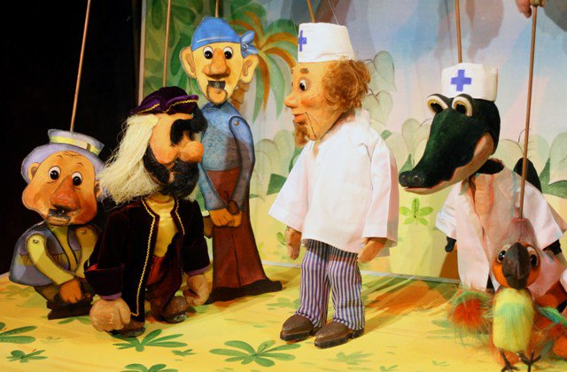
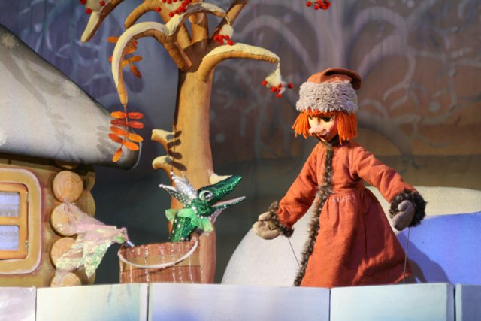
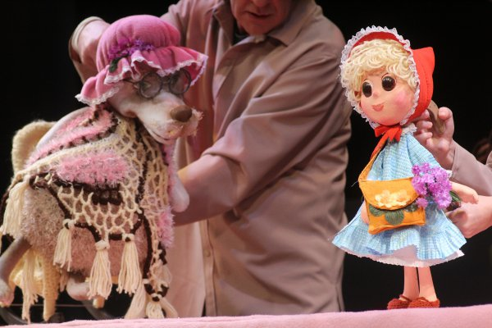
Республиканский театр кукол

Slide 19
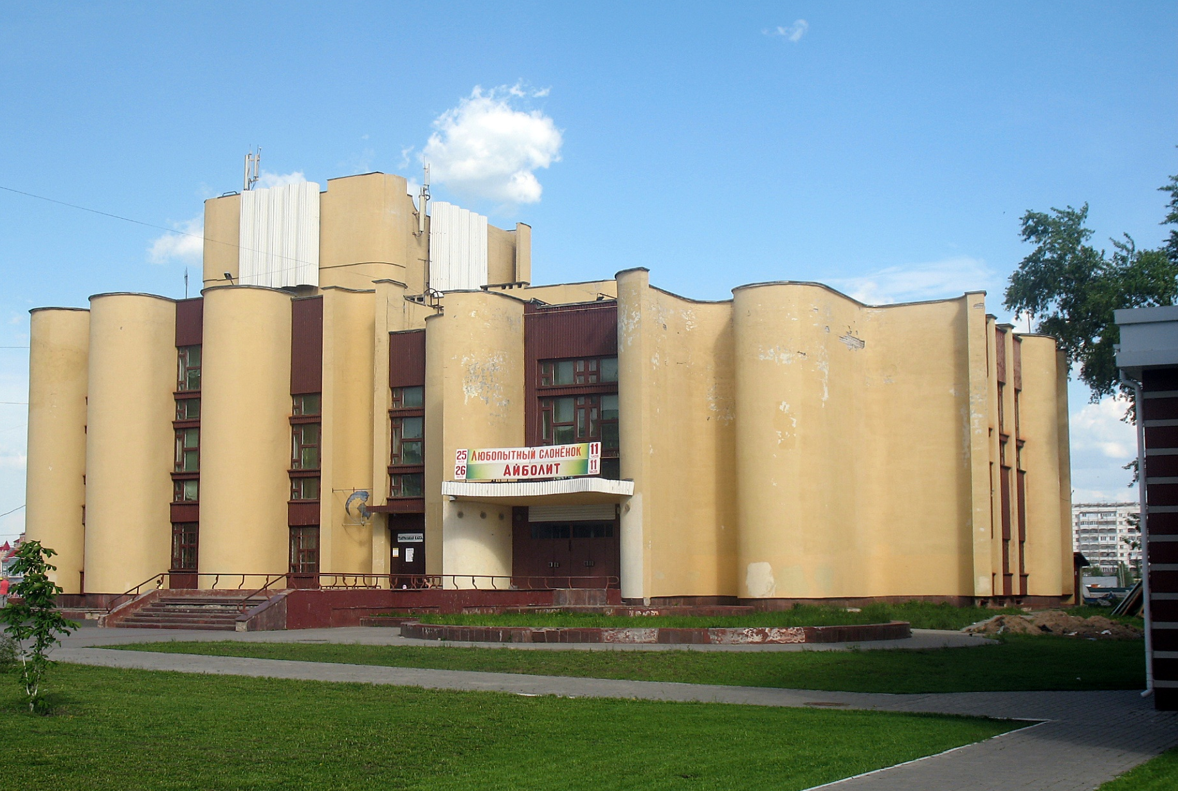
Марийский республиканский театр-центр для детей и молодёжи

Slide 20
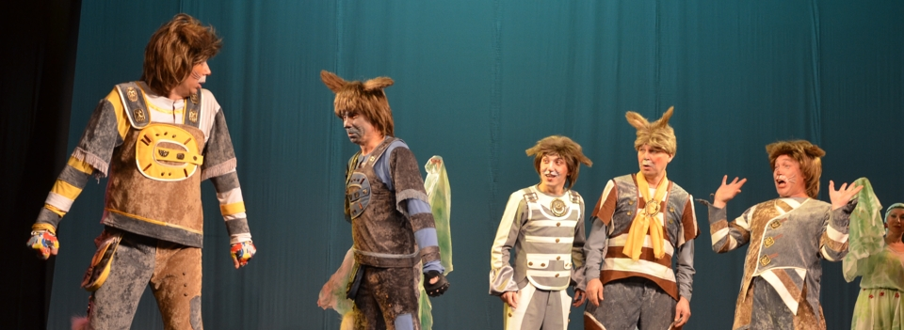
Марийский театр юного зрителя
Создан в 1991 году под руководством режиссера Олега Иркабаева.
Ставятся спектакли по пьесам классиков марийской и русской литературы, зарубежных авторов.
Спектакли играются на русском и марийском языках.

Slide 21
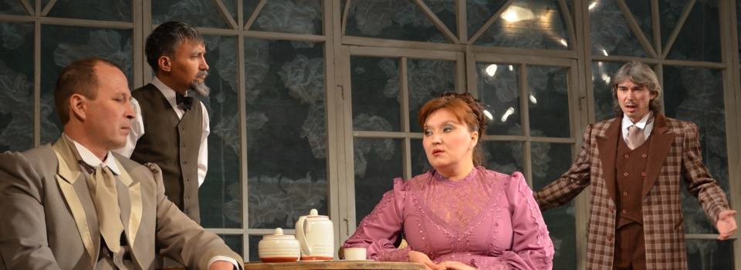
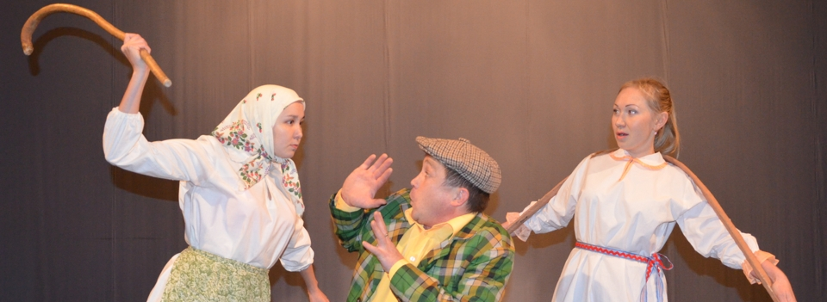

Slide 22
Театры в «сети»
Марийский театр драмы http://shketan.ru/
Русский драматический театр http://rusdramtheatre.ru/
Театр оперы и балета имени Э. Сапаева http://www.operaballet.net/
Театр юного зрителя http://mari-tuz.ru/
Кукольный театр http://teatrkukolmariel.ru/

